Slide 1





SNAKE GAME

Slide 2
We are Duc Dat – Duy Duong
Contact:
Duc Dat – ducdatit2002@gmail.com
Duy Duong – duyduong07022002@gmail.com

Slide 3



1.
INTRODUCTION
Let’s start with the first set of slides

Slide 4
Mở đầu
Là một trong những tựa game phổ biển
Được viết bởi ngôn ngữ lập trình C++ thông qua Dev C++
Độ dài code: 500 dòng

Slide 5

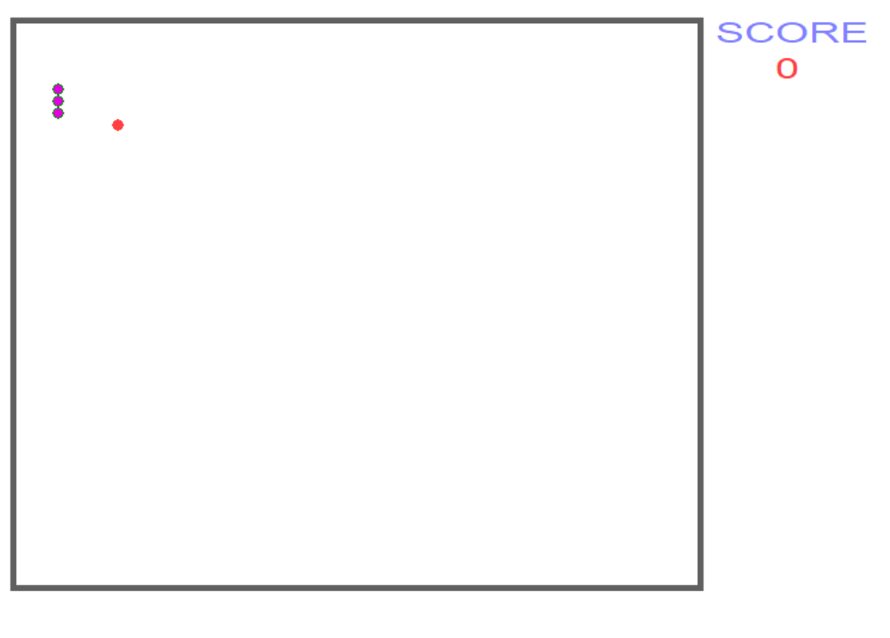







How to play

Slide 6
Con rắn được biểu thị bằng chữ O Thức ăn được biểu thị bằng chữ O nhấp nháy
Classic
Con rắn có thể di chuyển theo bất kỳ hướng nào theo ý người dùng với sự hỗ trợ của bàn phím
Khi con rắn ăn một quả số điểm sẽ tăng thêm 10 điểm.
Trái cây sẽ tự động tạo ra trong các ranh giới.
Moderm
Tương tự phiên bản classic
Bất cứ khi nào con rắn chạm vào ranh giới, người chơi sẽ thua.

Slide 7
Background (Một số công nghệ)
Một số function đồ họa
DrawPoint
DrawSnake
DrawFood
DrawGame
2 phiên bản cho người chơi
CLASSIC
MODERN
Chèn âm thanh, nhạc
PlaySound

Slide 8
PHƯƠNG PHÁP, THIẾT KẾ CLASS

Slide 9
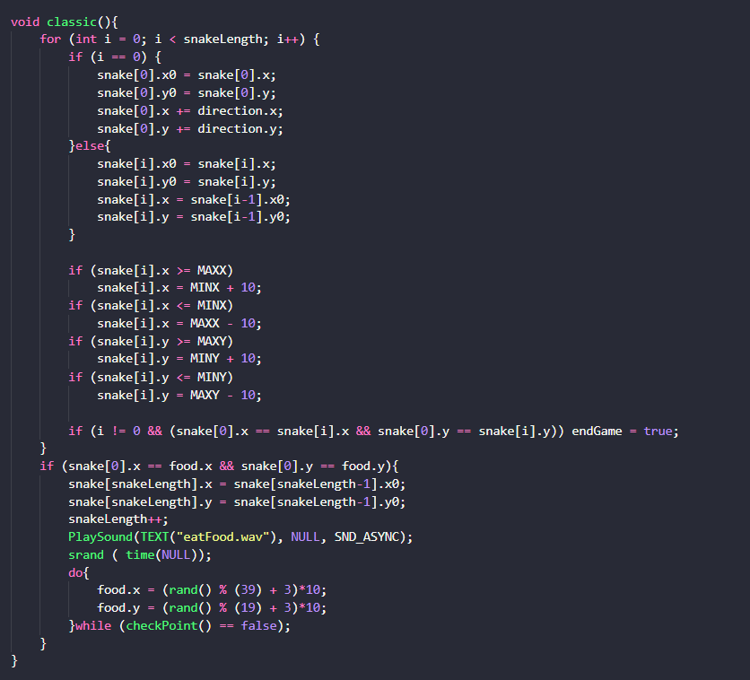
Phiên bản classic

Slide 10
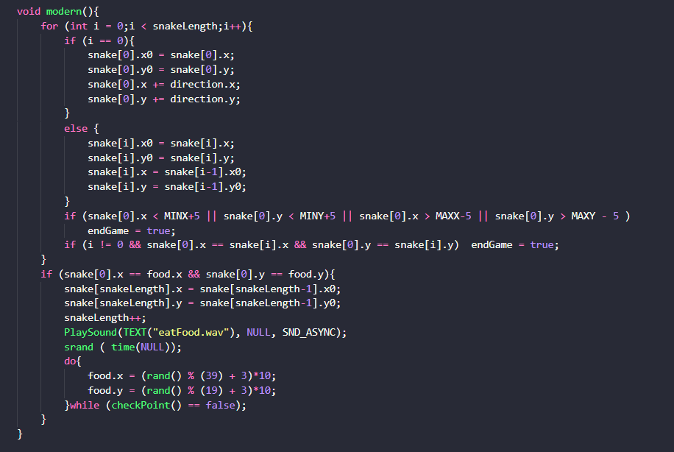

Phiên bản modern

Slide 11
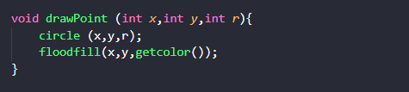

DrawPoint
Vẻ điểm
+ thân con rắn
+ thức ăn

Slide 12
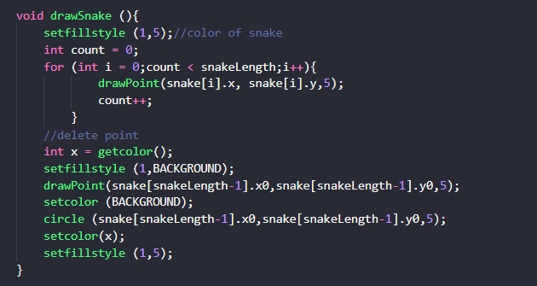
DrawSnake
Vẽ con rắn
- gồm một số hàm đồ họa
+ setfillstyle
+ setcolor
+ circle

Slide 13
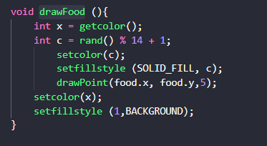
DrawFood
Vẽ thức ăn cho rắn
- gồm một số hàm đồ họa
+ setfillstyle
+ setcolor
+ drawPoint

Slide 14
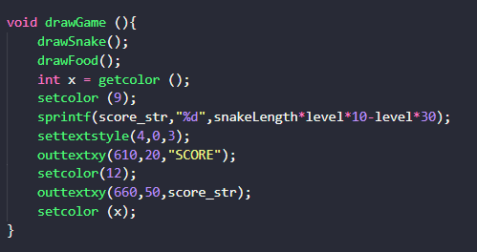
DrawGame
Vẽ game
- gồm một số hàm đồ họa
+ setcolor
+ settextstyle
+ outtextxy

Slide 15
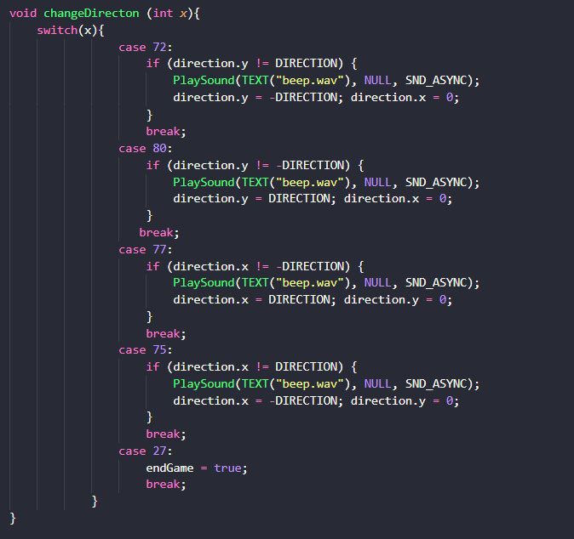
ChangeDirection
Hàm vẽ hướng đi cho rắn
Có kết hợp âm thanh.

Slide 16
DrawGame
Vẽ game
- gồm một số hàm đồ họa
+ setcolor
+ settextstyle
+ outtextxy

Slide 17
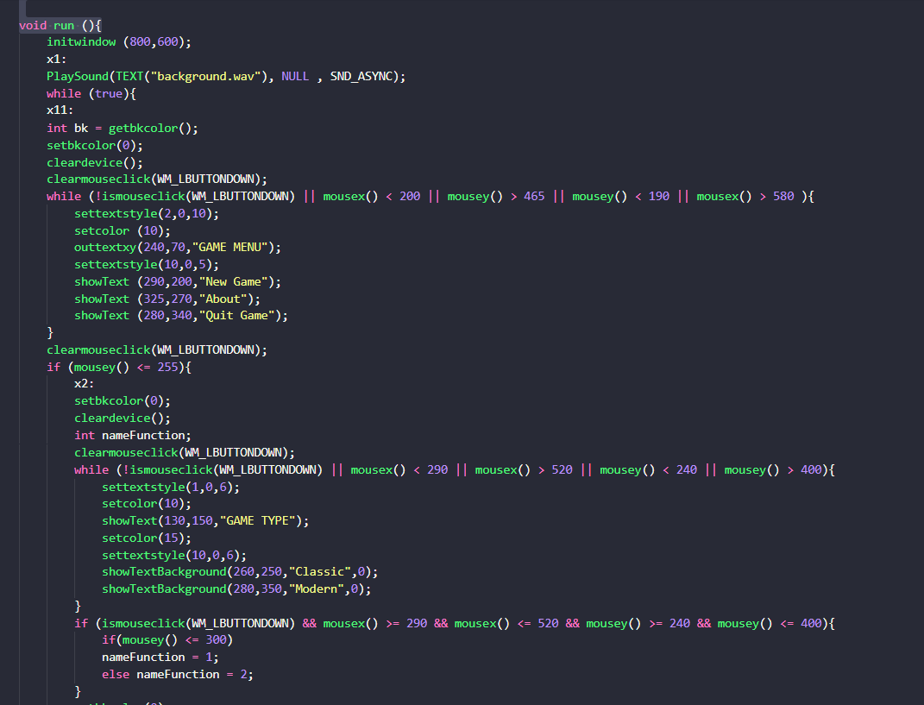
Hàm run

Slide 18
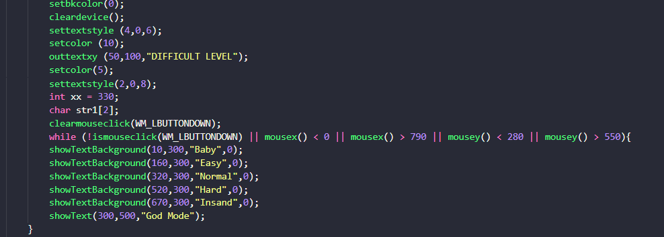
Hàm run

Slide 19
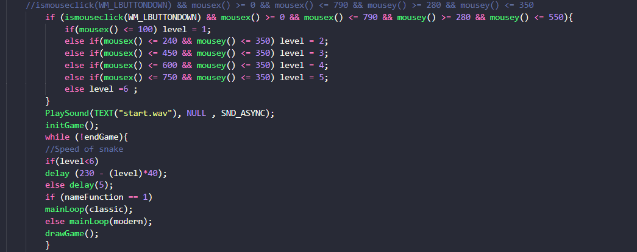
Hàm run

Slide 20
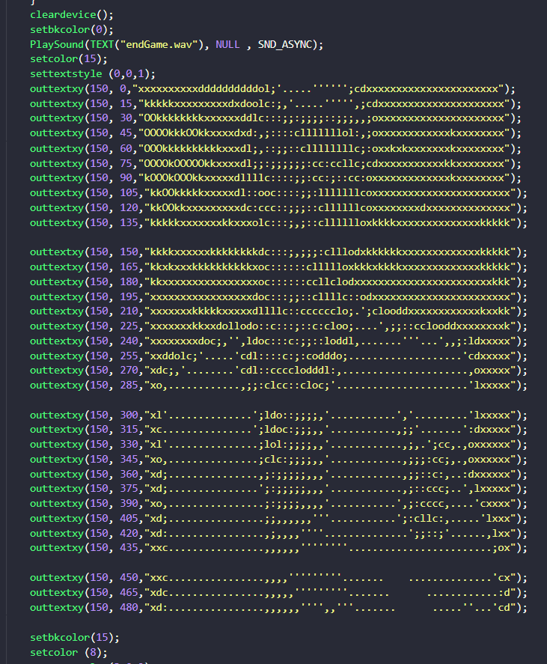
Hàm run

Slide 21
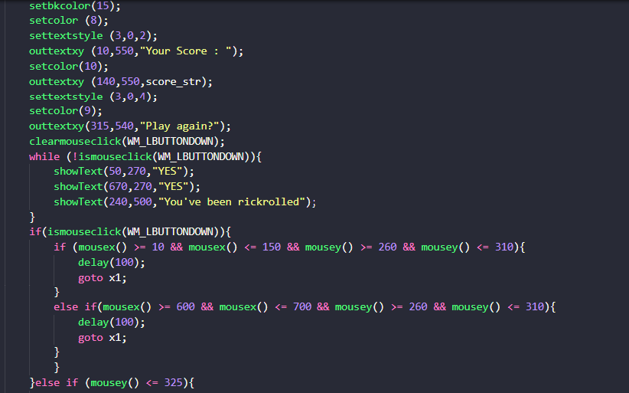
Hàm run

Slide 22
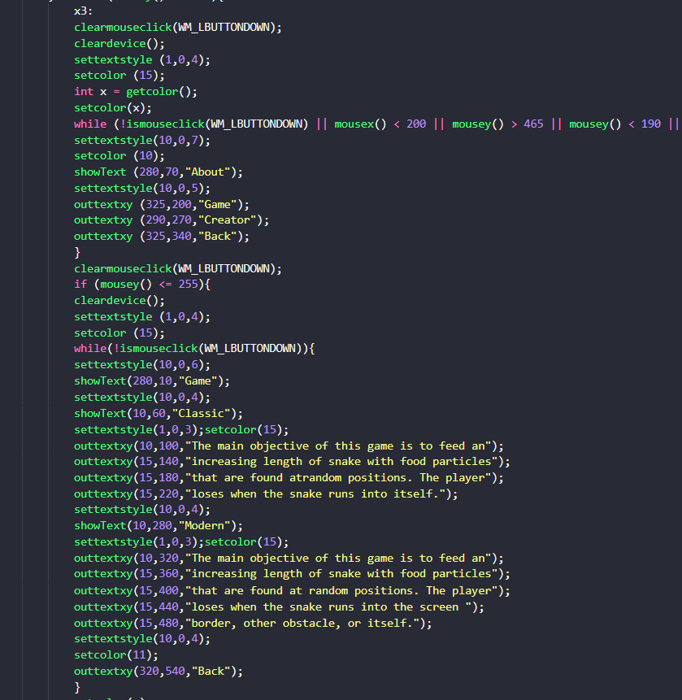
Hàm run

Slide 23
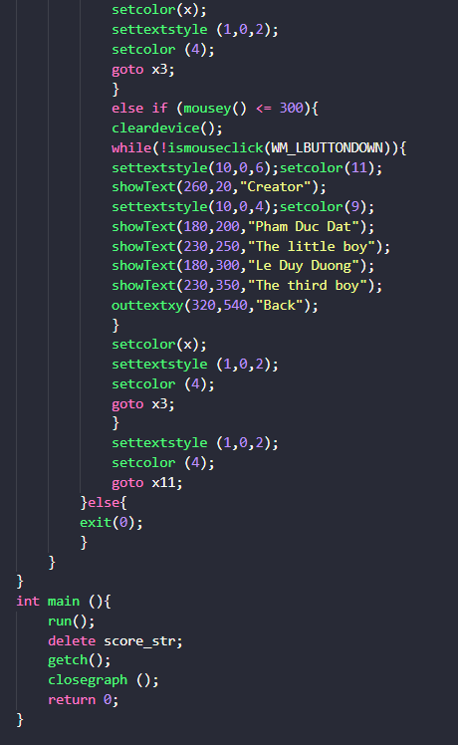
Hàm run

Slide 24
MỘT SỐ HÀM ĐỒ HỌA VÀ CÁCH DÙNG
Settextstyle: hàm thiết đặt font chữ, hướng in, cỡ chữ
Ví dụ: settextstyle(font, hướng, cỡ chữ)
Setcolor: đặt màu nét vẽ
Ví dụ: setcolor(RED), setcolor(4)
Outtextxy: viết văn bẳn tại vị trí (x,y)
Ví dụ: outtextxy(100,230,“Dat-Duong"); /* in xâu tại vị trí bắt đầu là (100,230) */
Cleardevice
Ví dụ: cleardevice(); // xoá màn hình đồ hoạ

Slide 25
MỘT SỐ HÀM ĐỒ HỌA VÀ CÁCH DÙNG
Bar: vẽ và tô màu một hình chữ nhật
Ví dụ: bar(20,260,300,460); // vẽ và tô màu một hình chữ nhật
Setfillstyle: đặt mẫu tô và màu tô cho các hình đặc và miền đóng
Ví dụ: setfillstyle(int mẫu, int màu) / setfillstyle(1,YELLOW);
Getbkcolor: lấy màu nền hiện tại.
Ví dụ: int bk=getbkcolor()
Getcolor: lấy màu vẽ hiện tại.
Ví dụ: cl=getcolor()

Slide 26
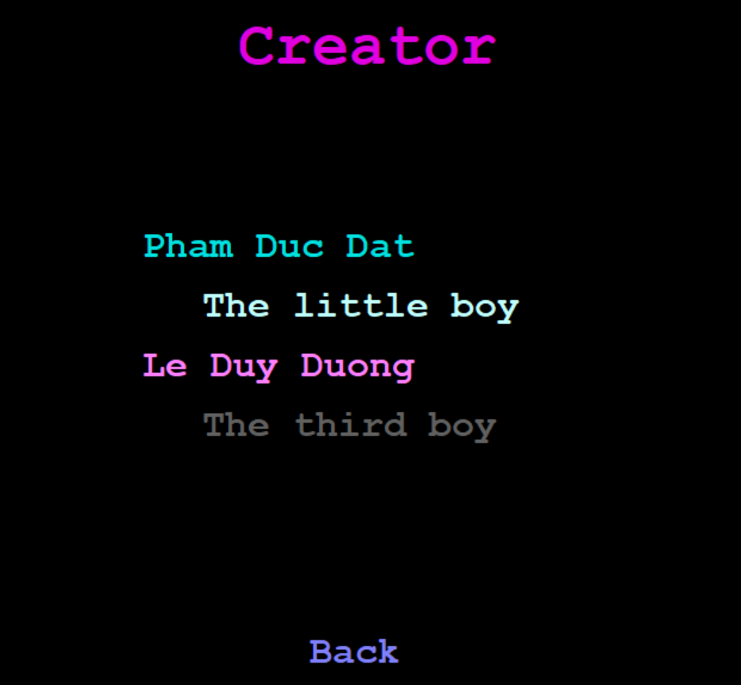
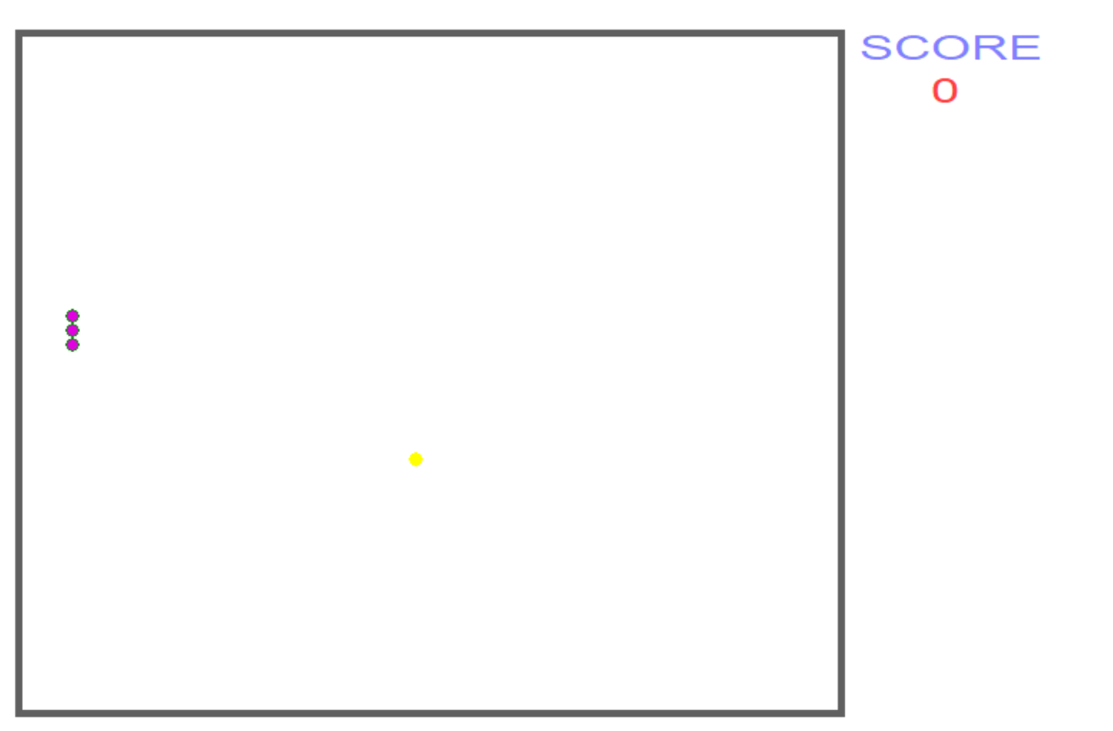
Results (Kết quả)

Slide 27
Conclusion
Một số mặt hạn chế:
-

Slide 28

Thanks!
Any questions?
You can find me at:
Duc Dat – ducdatit2002@gmail.com
Duy Duong – duyduong07022002@gmail.com

Slide 29
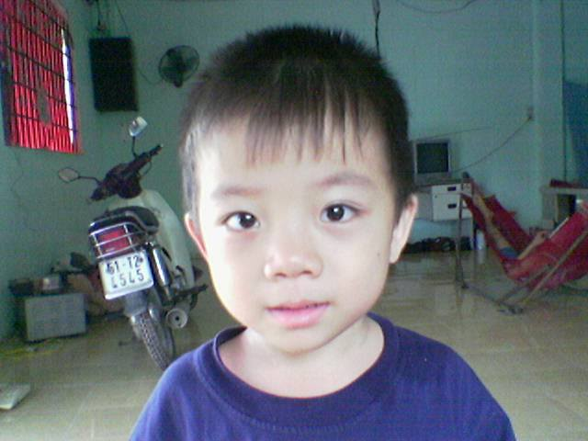

Team Presentation
Duy Duong
Students of International University
Duc Dat
Students of International University

Slide 30
Extra Resources
For Business Plans, Marketing Plans, Project Proposals, Lessons, etc

